Slide 1

Water control system

Slide 2
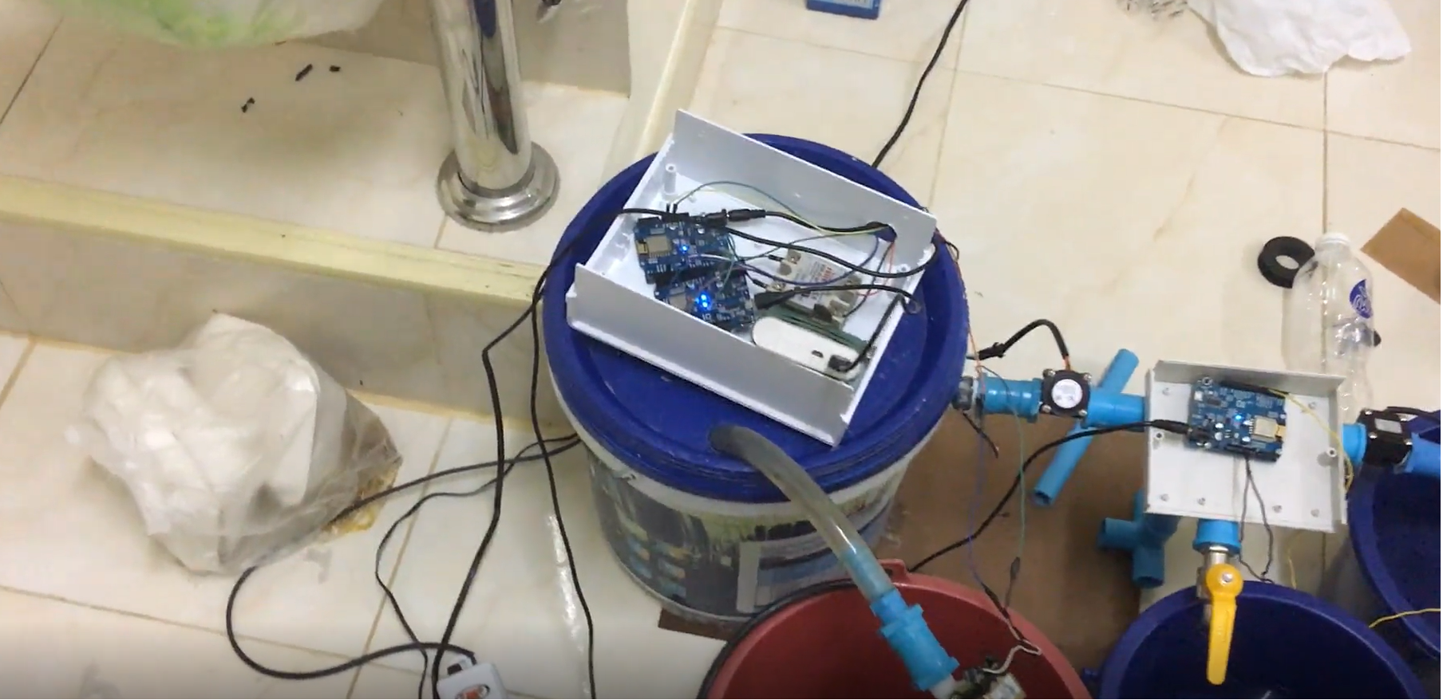
ส่วนประกอบของระบบ

Slide 3
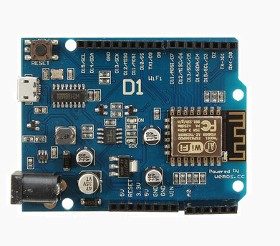
Hardware
wemos d1 esp8266

Slide 4
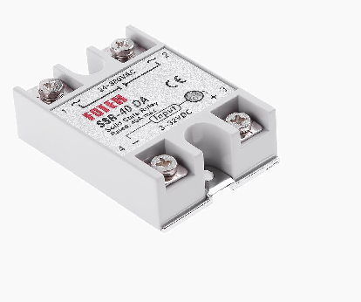
Hardware
Solid state relay

Slide 5
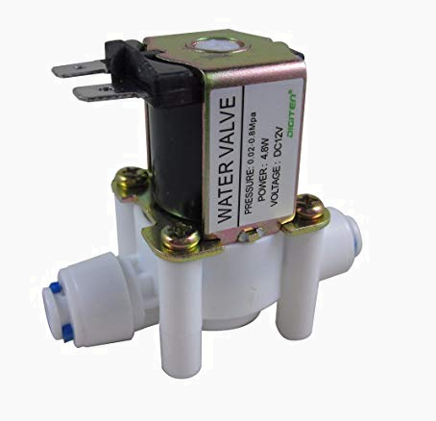
Hardware
Solenoid valve

Slide 6
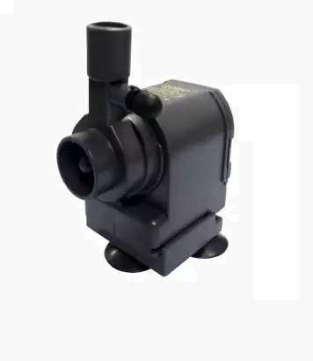
Hardware
Water pump

Slide 7
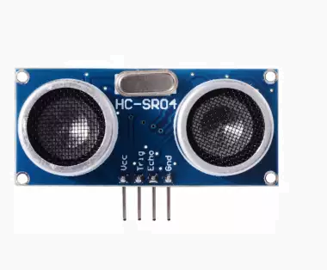
Hardware
Ultrasonic Sensor

Slide 8
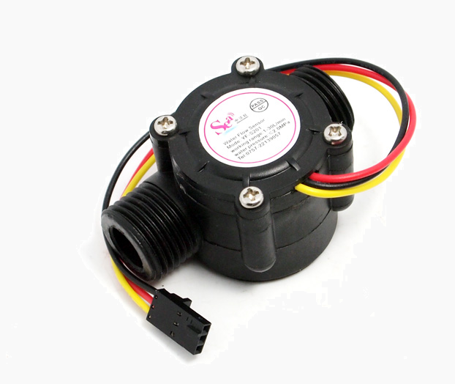
Hardware
Water flow sensor

Slide 9

Software
Arduino ide

Slide 10

Software
firebase

Slide 11

Software
000webhost

Slide 12
หลักการทำงาน
ส่วนที่ 1 การควบคุมระดับน้ำด้วย ultrasonic sensor และ solenoid valve

